Slide 1
O co jde?
Instrukce je rozdělena do několika stupňů
  každý je vykonáván v rozdílném hodinovém cyklu
Nejčastější je pětistupňová pipeline
  1) výběr instrukce (čtení operačního znaku)
  2) dekódování
  3) výběr operandů
  4) vykonávání (provedení operace)
  5) zápis výsledku
Pozdější procesory mají až dvacetistupňovou pipeline
  ne vždy je to výhoda, proto se později počet opět snižoval
Notes:
2

Slide 2
Rozdělení
Existují tři možnosti zpracování instrukce
    sekvenční zpracování
    skalární zpracování
    superskalární zpracování
Notes:
2

Slide 3
Popis zkratek
VI – výběr instrukce
DI – dekódování instrukce
VO – výběr operandu
PO – provedení operace
ZV – zápis výsledku
Notes:
2

Slide 4
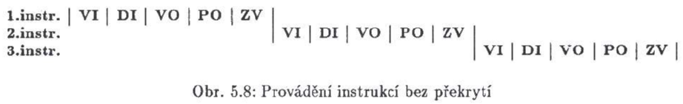
Sekvenční zpracování
Používáno až do 486
Každá instrukce začíná teprve až předchozí skončí
Velmi malá efektivnost
Notes:
2

Slide 5
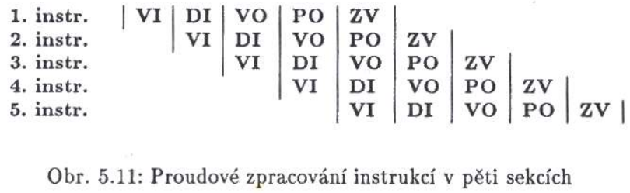
Skalární zpracování
Všech pět operací probíhá současně v pěti různých sekcích
Během každého taktu se začíná číst nová instrukce
Během každého taktu se jedna instrukce dokončí
Průměrná doba provedení jedné instrukce je 1 takt => efektivní!!!
Notes:
2

Slide 6
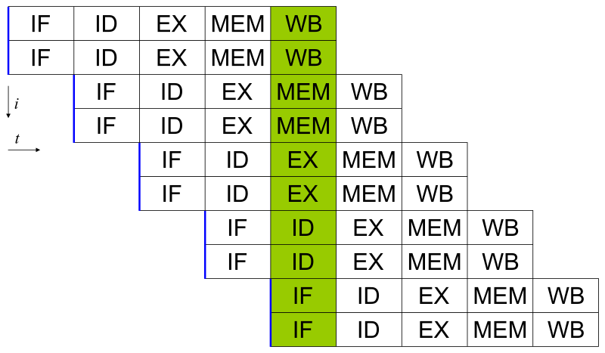
Superskalární zpracování
Paralelní skalární architektura
  dvě a více funkčních jednotek provádějí pipelining
Ještě efektivnější než skalární
Notes:
2

Slide 7
Popis zkratek
IF – Instruction Fetch (výběr instrukce)
ID– Instruction Decode (dekódování instrukce)
EX – Execute (provedení operace)
MEM – Memory Access (zajištění přístupu do paměti)
WB – Write Back (zápis výsledku do registrů)
Všimněte si trošičku odlišného pořadí kroků
  v různé literatuře můžete najít různé kroky
  odlišnosti i v případě většího počtu členů pipeline
Notes:
2

Slide 8
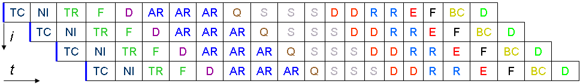
Hyper Pipelining
Až 20stupňová pipeline
Problém s datovými závislostmi
  řeší se pomocí hyper-threadingu
Notes:
2

Slide 9
Nevýhody
Datové závislosti instrukcí
  jedna instrukce potřebuje data, která jsou výsledkem instrukce předchozí
  při pipelinigovém způsobu zpracování trvá několik cyklů => zdržení
Instrukce nezná adresu paměti, odkud má přečíst data
  adresa je výsledkem předchozí instrukce
Instrukce podmíněného skoku
  narušení přednačítaných instrukcí
  neví, která instrukce bude následovat
Proč není výhodná delší pipeline?
  delší pipeline => víc datových i adresových závislostí
  vznikají prázdná místa ("bublinky") => snížení výkonu
Notes:
2

Slide 10
Řešení nevýhod pipeline
Řešení datových a adresových závislostí
  mezi datově závislé instrukce vložíme datově nezávislé
    procesor bude stále využit => nedojde ke zdržení
Řešení podmíněných skoků
  nikdy nelze vyřešit na 100%
  musíme zajistit, aby se do fronty instrukcí zařazovaly ty instrukce, které se poté skutečně budou provádět a abychom nemuseli v případě špatného výběru frontu instrukcí mazat
  existují tři řešení
    bit predikce skoku
    zpoždění instrukce skoku
    použití paměti skoku
Notes:
2

Slide 11
Řešení podmíněných skoků
Bit predikce skoku
  rezervován jeden bit, definující větev, která se bude přednačítat
  nastavuje se
    předem (kompilátor či programátor vyhodnotí, co bude pravděpodobnější)
    během programu (při prvním provedení se nastaví podle toho, zda skok byl či nebyl proveden)
  vylepšením může být použití dvou bitů místo jednoho
    odstraní jedno chybné rozpoznání
Zpoždění instrukce skoku
  přednačteme několik instrukcí pro splněnou i pro nesplněnou podmínku a teprve po vyhodnocení podmínky se provádí ta správná větev
  vždy něco zahodíme, ale taky vždy máme něco správně přednačteno
  není paměťově náročné
Notes:
2

Slide 12
Řešení podmíněných skoků
Použití paměti skoků
  do paměti ukládáme instrukce, na které směřoval skok
  spoléháme na to, že se instrukce bude opakovat
  paměť je typu FIFO, tedy zaplňuje se cyklicky stále novými instrukcemi při každém skoku, který ještě v paměti nebyl
  paměťově náročné
  nejlepší výsledky
Notes:
2

